Slide 1
Влияние магнитного поля на рост кристаллов
Работу выполнила:
ученица 8 «А» класса
МБОУ «Гимназия №1»
Калинина Дарья
Руководитель проекта:
Шевченко Татьяна Анатольевна

Slide 2
Актуальность
Магнитное поле – это фактор воздействия среды обитания на все объекты, находящиеся на Земле. Действие магнетизма распространяется на все живые и неживые объекты. В зависимости от силы воздействия оно может быть благоприятным и неблагоприятным. Но в отличие от живых организмов воздействие магнитного поля на неживые объекты изучено в значительно меньшей степени. Исходя из этого, я решила изучить влияние магнитного поля на неживые объекты, а конкретно на кристаллы, выбрав их в качестве предмета моего исследования.

Slide 3
Введение
Цель работы: Изучить влияние магнитного поля на рост кристаллов;
Задачи:
Изучить историю открытия магнитного поля;
Ознакомиться с понятием «Магнитное поле»;
Изучить основные свойства магнитного поля;
Ознакомиться с основными видами магнитного поля;
Изучить общую информацию о кристаллах;
Провести эксперимент, показывающий как магнитное поле влияет на рост кристаллов;
Сделать вывод
Объект исследования: магнитное поле;
Предмет исследования: кристаллы;
Методы исследования: анализ, опыт, наблюдение.

Slide 4
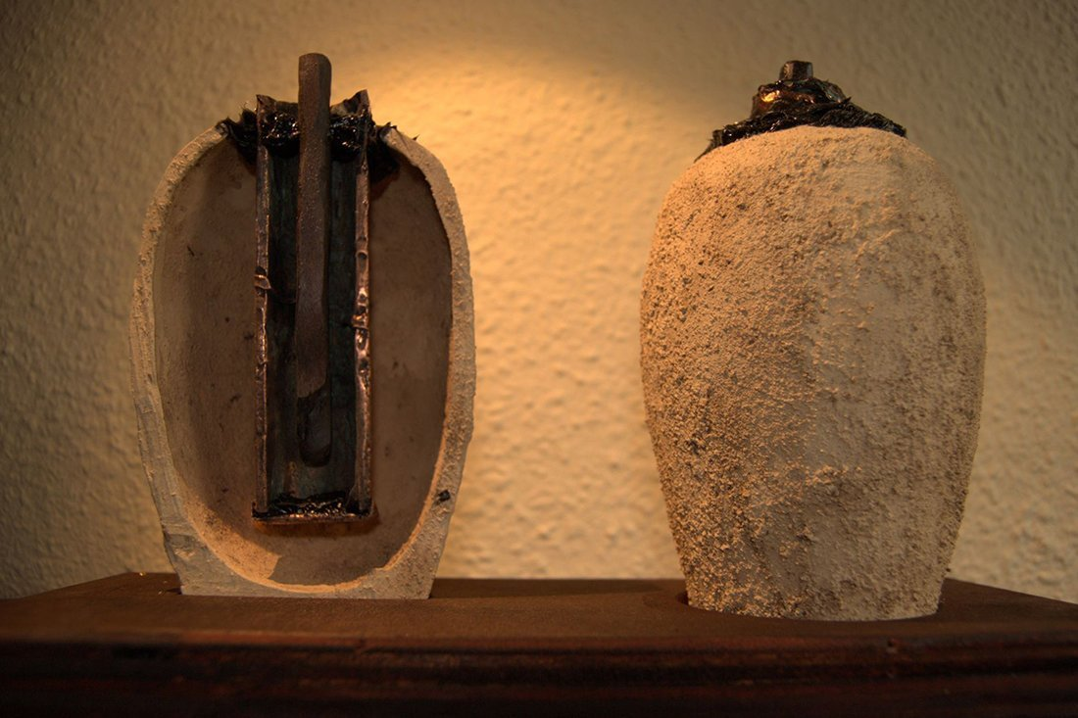
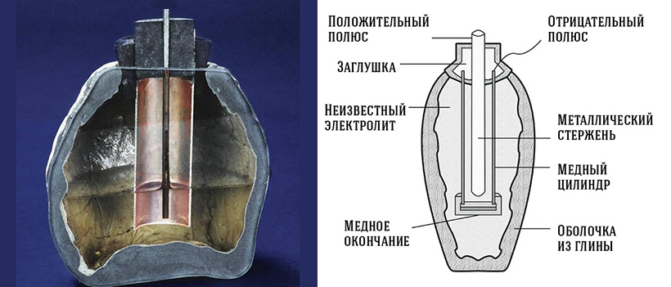
История открытия магнитного поля
Электрические и магнитные явления известны человечеству с античных времен. Багдадская батарейка, изобретенная 4000 лет назад — одно из свидетельств того, что задолго до наших дней человечество электричеством пользовалось, и судя по всему знало, как оно работает. Тем не менее, считается, что до начала 19 века электричество и магнетизм рассматривались всегда отдельно друг от друга, принимались как несвязанные между собой явления, и относились к различным разделам физики.

Slide 5
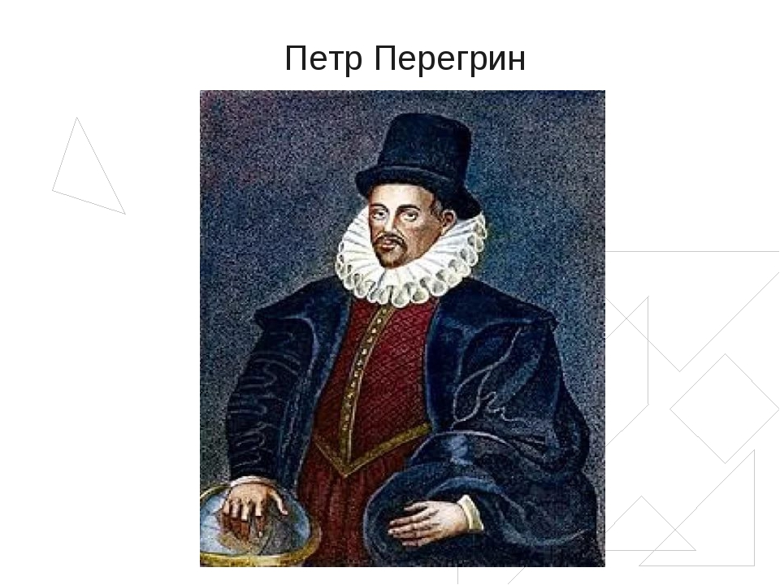
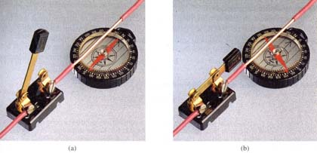
История открытия магнитного поля
Изучение магнитного поля началось в 1269 году, когда французский учёный Пётр Перегрин отметил магнитное поле на поверхности сферического магнита, применяя стальные иглы, и определил, что получающиеся линии магнитного поля пересекались в двух точках, которые он назвал «полюсами» по аналогии с полюсами Земли.
Пётр Перегрин - французский физик XIII века, точные даты жизни неизвестны.

Slide 6
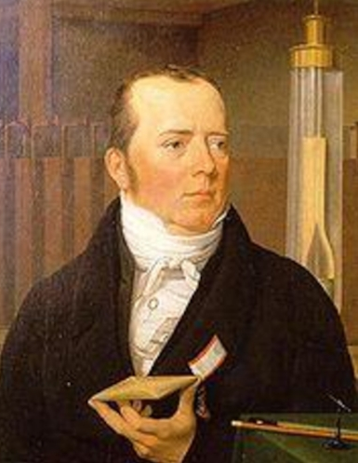
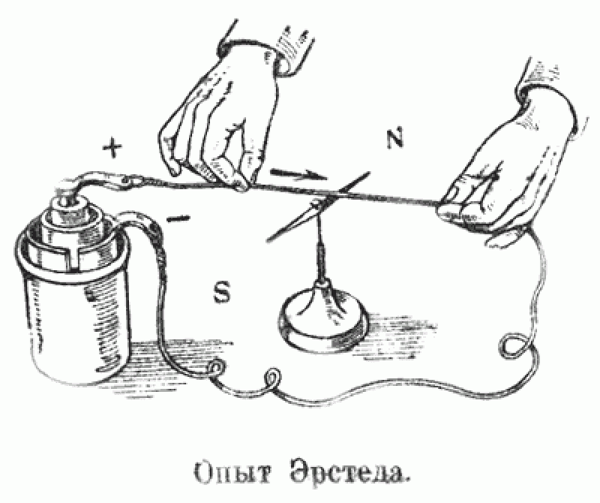
История открытия магнитного поля
Эрстед помещал над магнитной стрелкой прямолинейный металлический проводник, направленный параллельно стрелке. При пропускании через проводник электрического тока стрелка поворачивалась перпендикулярно проводнику. При изменении направления тока стрелка разворачивалась на 180°. Аналогичный разворот наблюдался, если провод переносился на другую сторону, располагаясь не над, а под стрелкой.
Ганс Христиан Эрстед (1777-1851) – датский физик, в 1819 году обнаружил, что проводник, по которому течёт электрический ток, вызывает отклонение стрелки магнитного компаса.

Slide 7
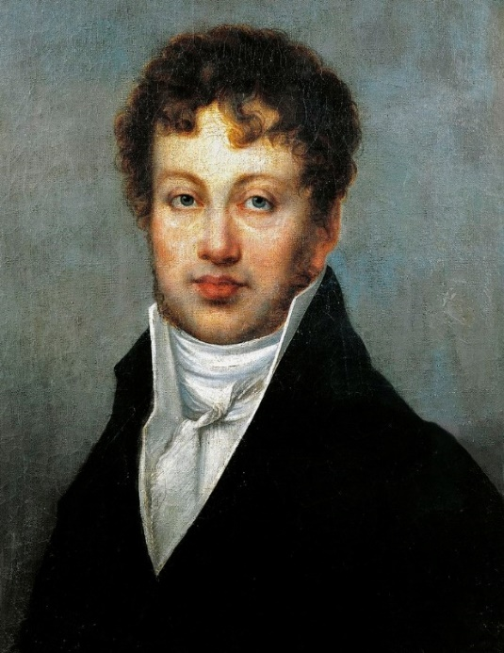
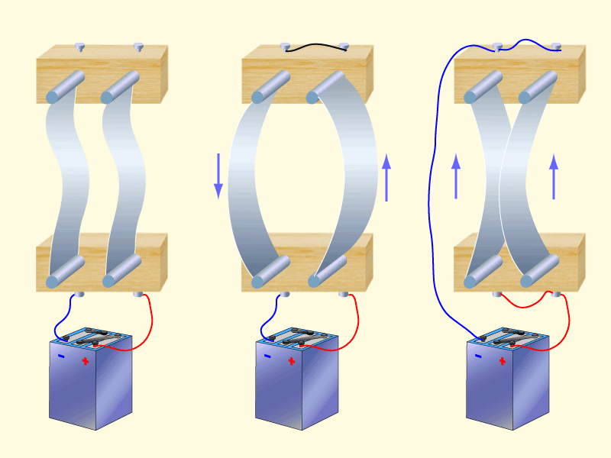
История открытия магнитного поля
В 1824 году, Ампер сумел математически описать взаимодействие токонесущего проводника с магнитом, а также взаимодействие проводников между собой, так появился Закон Ампера. Относительно действия магнита на ток, Ампер предположил, что внутри постоянного магнита присутствуют микроскопические замкнутые токи, которые и создают магнитное поле магнита, взаимодействующее с магнитным полем токонесущего проводника.
Андре Мари Ампер (1775 – 1836) - французский физик и математик, в 1824 году дал математическое описание взаимодействия проводника тока с магнитным полем.

Slide 8
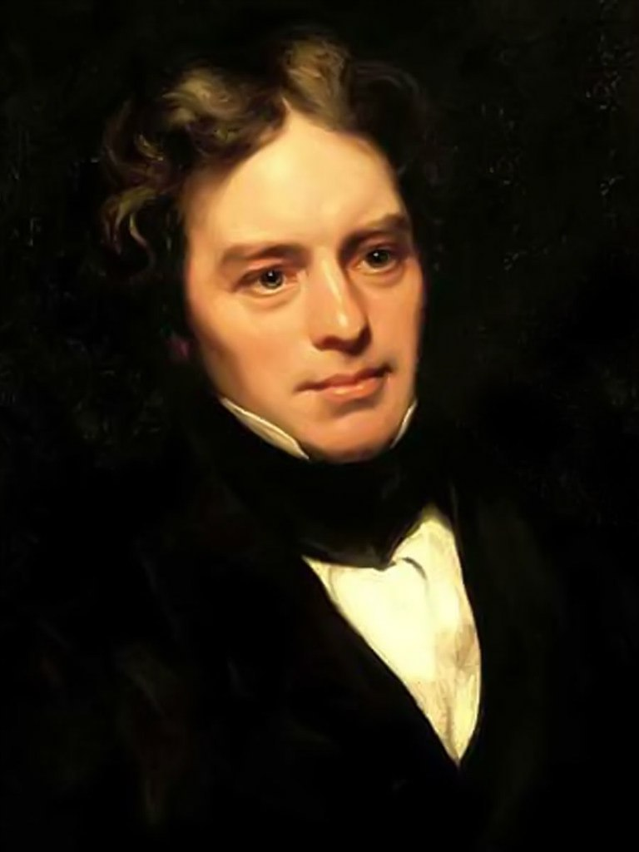
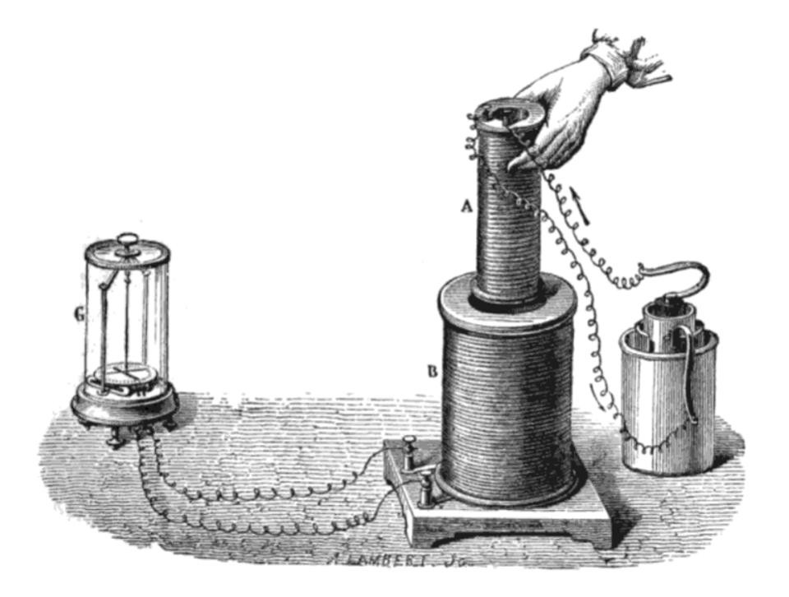
История открытия магнитного поля
Явление электромагнитной индукции Фарадей исследовал с помощью двух изолированных друг от друга проволочных спиралей, намотанных на деревянную катушку. Одна спираль была присоединена к гальванической батарее, а другая — к гальванометру, регистрирующему слабые токи. В моменты замыкания и размыкания цепи первой спира­ли стрелка гальванометра в цепи второй спирали отклонялась.
Майкл Фарадей (1791-1867) – английский физик, в 1831 году экспериментально обнаружил и дал математическое описание явления электромагнитной индукции.

Slide 9
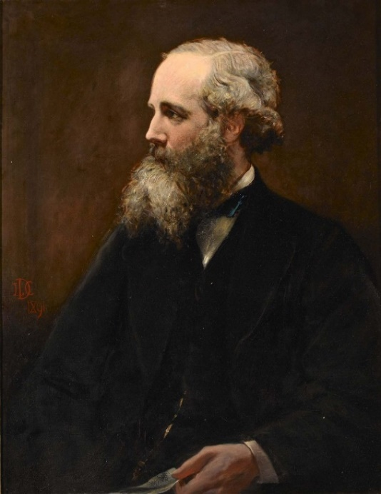
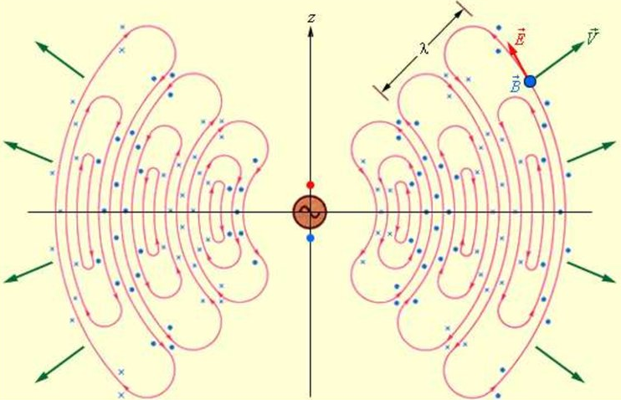
История открытия магнитного поля
В 1864 году, Максвелл сумел обобщить математически уже известные электрические и магнитные явления, - он создал теорию электромагнитного поля, согласно которой электромагнитное поле включает в себя взаимосвязанные электрическое и магнитное поля. Так, благодаря Максвеллу, стало возможным научное математическое объединение результатов предшествующих экспериментов в электродинамике.
Джеймс Клерк Максвелл (1831-1879) – британский физик, в 1864 году создал электромагнитного поля, согласно которой электрическое и магнитное поля существуют как взаимосвязанные составляющие единого целого – электромагнитного поля.

Slide 10
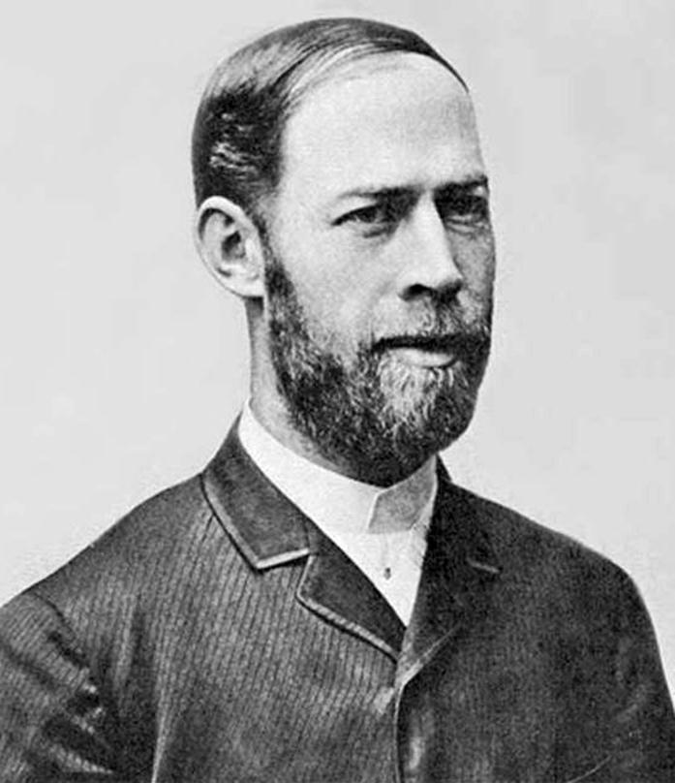
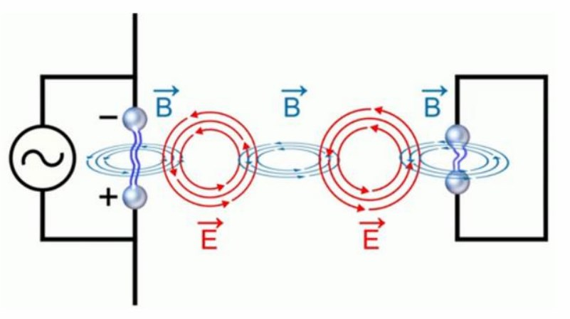
История открытия магнитного поля
Источниками электромагнитного излучения у Герца были искры в разрядниках (излучатель Герца). Электромагнитные волны от разрядников вызывали искровые разряды между шариками в «приёмниках» - расположенных в нескольких метрах контурах, настроенных в резонанс. Герцу удалось не только обнаружить волны, но и исследовать скорость их распространения, отражение, преломление и даже поляризацию.
Генрих Рудольф Герц (1857-1894) – немецкий физик, в 1887 году поставил эксперимент, полностью подтвердивший теоретические выводы Максвелла.

Slide 11
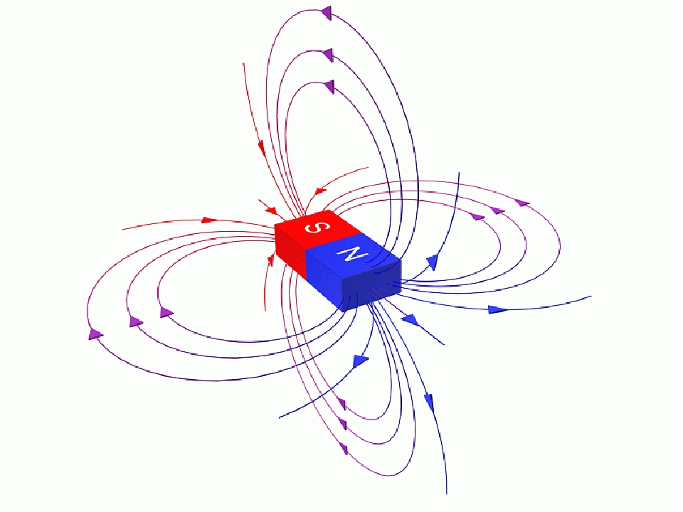
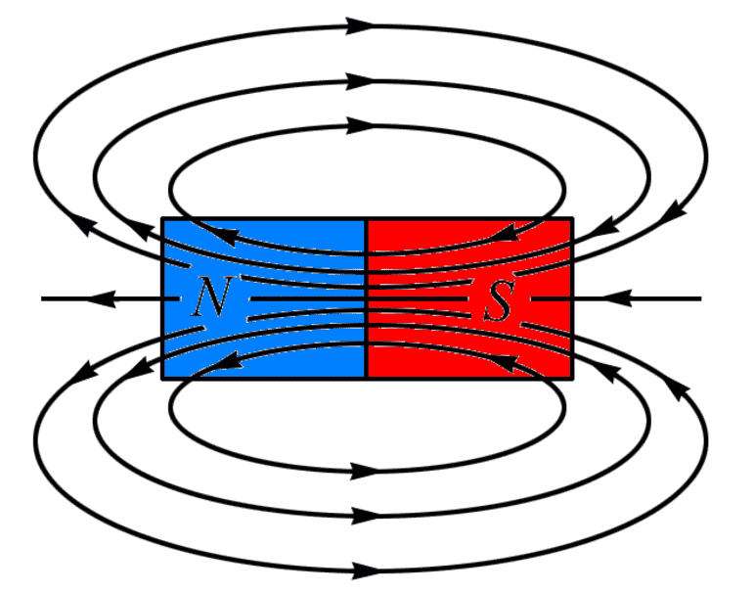
Магнитное поле – общая информация
Магнитное поле - это особый вид материи, посредством которой осуществляется взаимодействие между движущимися заряженными частицами.

Slide 12
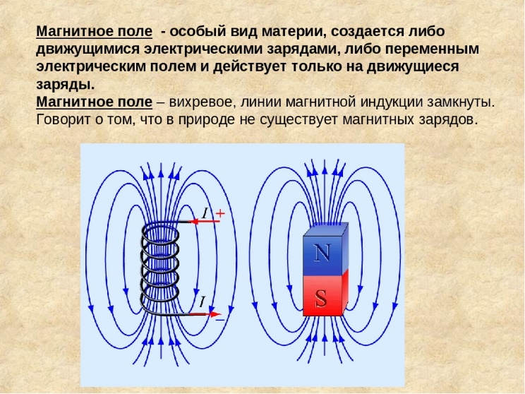
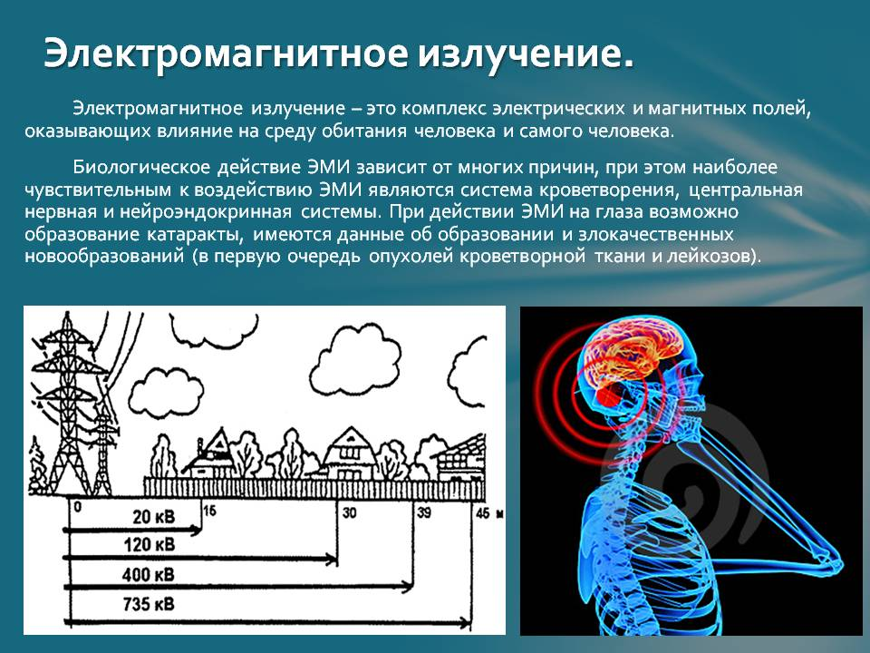
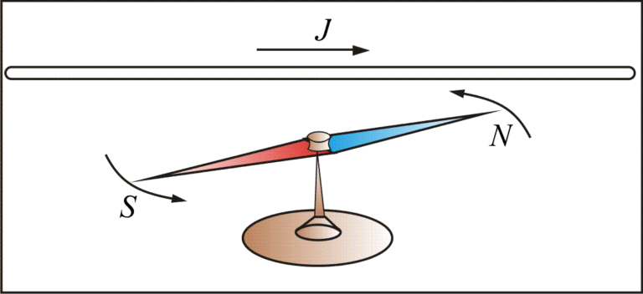
Свойства магнитного поля
Магнитное поле возникает под воздействием движущих зарядов электрического тока.
Магнитное поле измеряется только специальными приборами и не может быть воспринятым органами чувств человека.
Магнитное поле может воздействовать только на магниты, на токопроводящие проводники и движущиеся заряды.

Slide 13
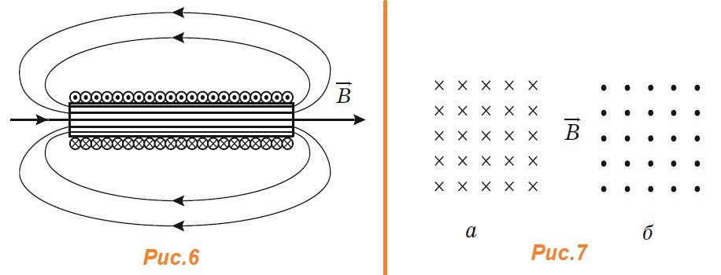
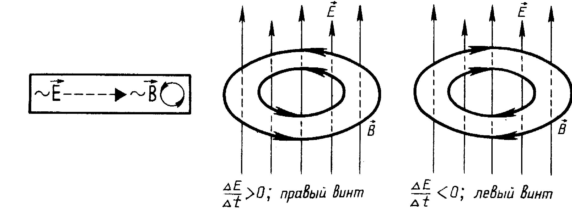
Виды магнитного поля
Постоянное магнитное поле (ПМП)
Переменное магнитное поле (ПеМП)
Постоянное магнитное поле – это одна из форм электромагнитного поля, в которой значение вектора магнитной индукции в каждой точке не изменяется со временем. Источниками ПМП являются постоянные магниты, электромагниты, сильноточные системы постоянного тока.
Переменное магнитное поле — это одна из форм электромагнитного поля, область, которая получается при движении магнита или проводника с постоянным током относительно наблюдателя.

Slide 14
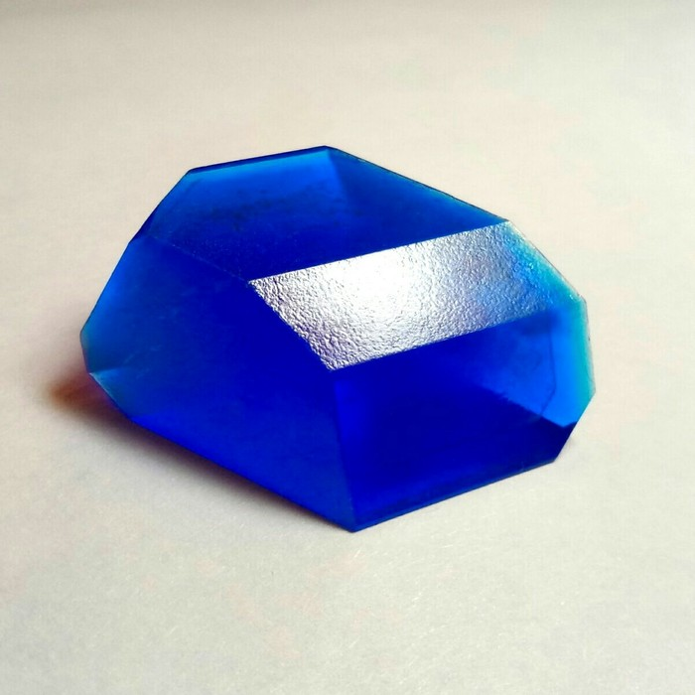
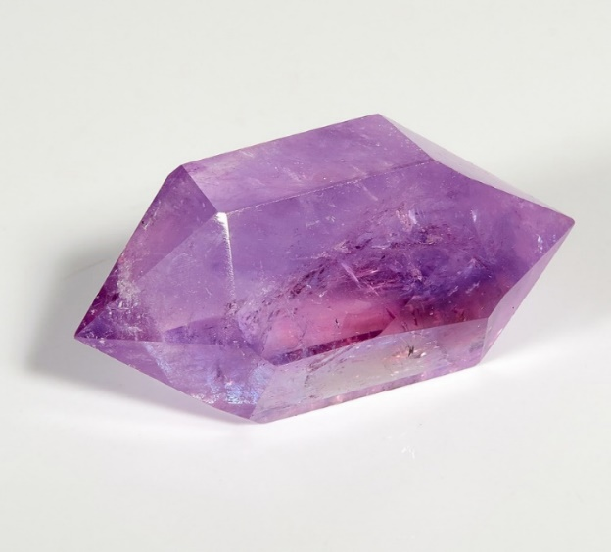
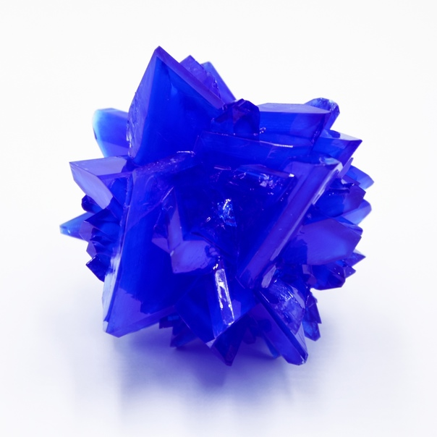
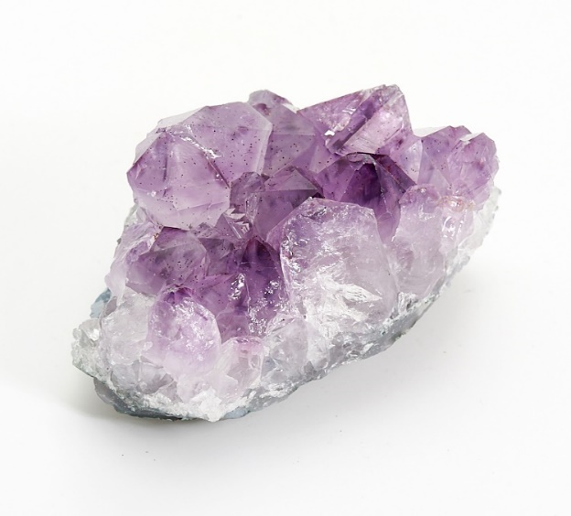
Кристаллы – общая информация
Кристаллы — твёрдые тела, в которых частицы (атомы и молекулы) расположены закономерно, образуя трёхмерно-периодическую пространственную укладку —кристаллическую решётку. Кристаллы разделяют на монокристаллы и поликристаллы.
Монокристаллами называют вещества, кристаллическая структура которых распространяется на все тело. Такие тела являются однородными и имеют непрерывную кристаллическую решетку.
Вещество, состоящее из множества монокристаллов, называется поликристаллическим. Поликристаллы зачастую не имеют огранки, а их свойства зависят от среднего размера кристаллических зерен, их взаимного расположения, а также строения межзеренных границу.

Slide 15
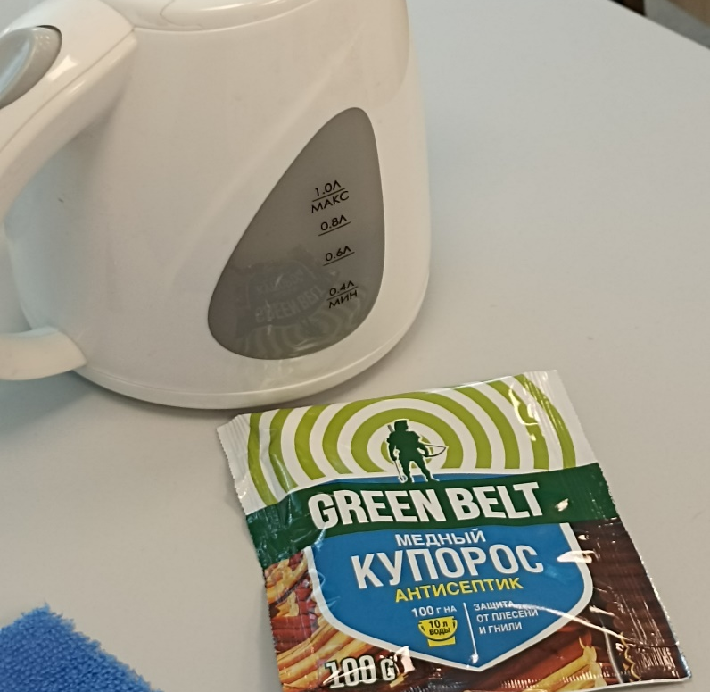
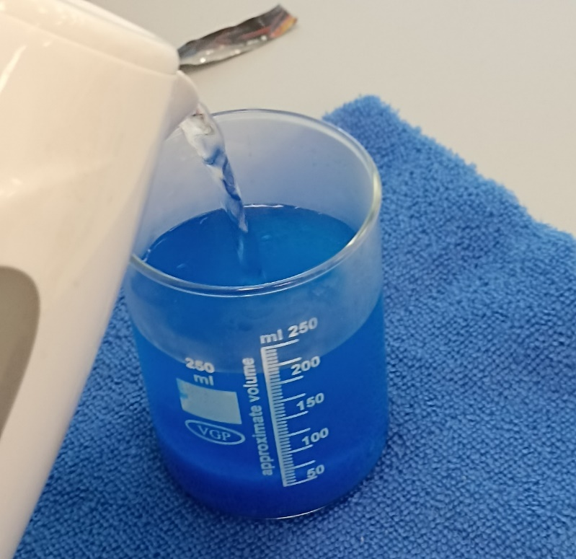
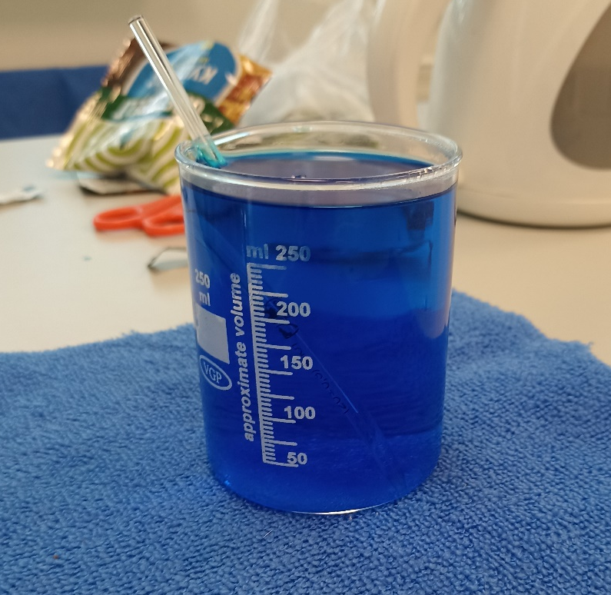
Влияние магнитного поля на рост кристаллов
Чтобы вырастить кристаллы медного купороса, нужно подготовить необходимы составляющие - воду и сульфат меди.
В 100 граммов медного купороса постепенно влить горячую воду, осторожно размешивая получающийся раствор.
Должна получиться яркая, насыщенная жидкость, в которой купорос не будет растворяться. Полученную смесь необходимо отсудить, процедить и поставить в холодное место.

Slide 16
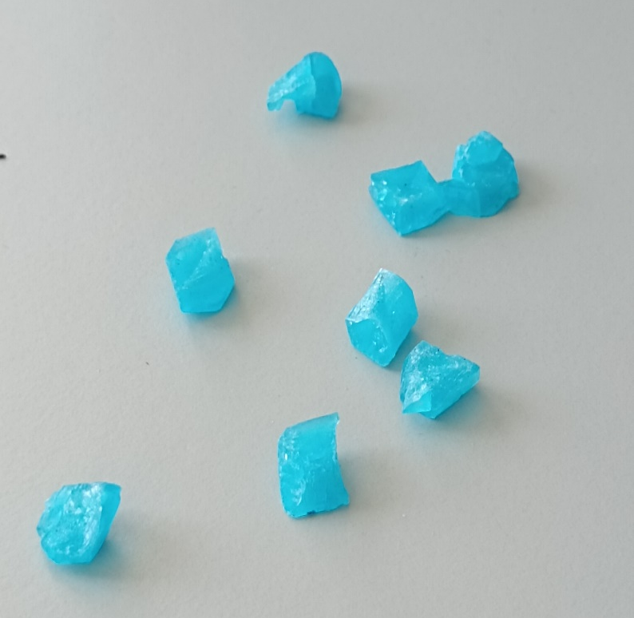
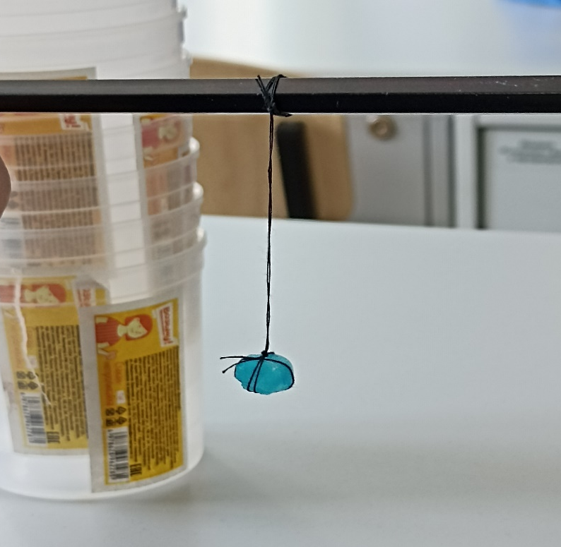
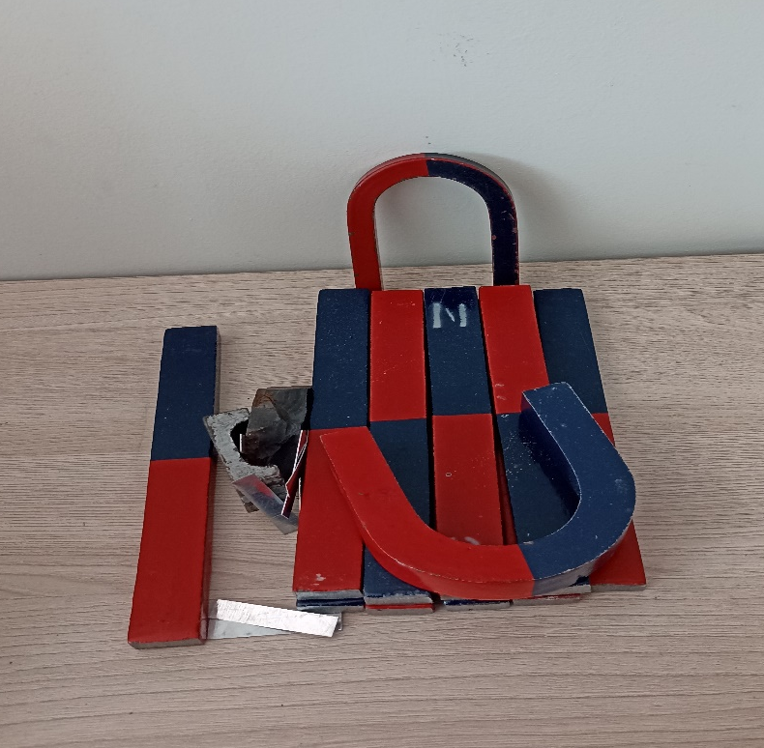
Влияние магнитного поля на рост кристаллов
На следующие сутки на дне сосуда появляется несколько небольших кристалликов.
Из них необходимо выбрать два самых крупных, обвязать их ниткой и подвесить, опустив в раствор.
Также необходимо подготовить магнитную установку. Она состоит из нескольких сложенных вместе магнитов.

Slide 17
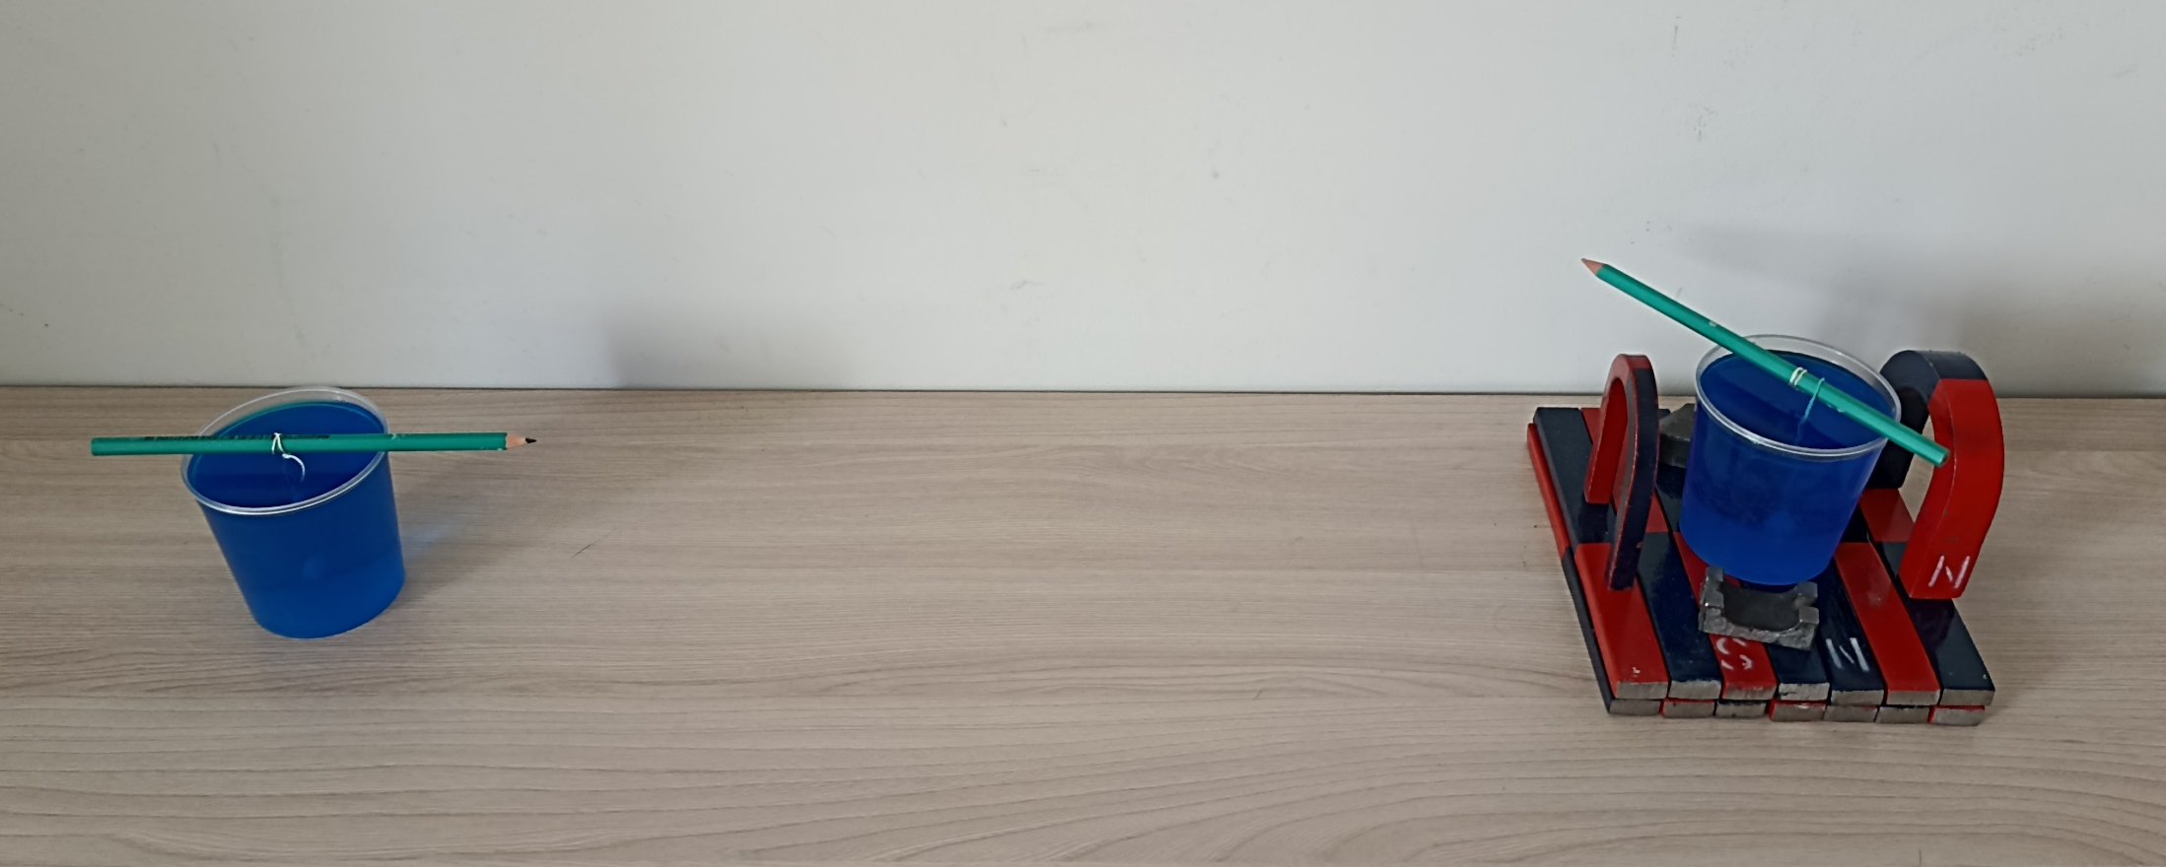
Влияние магнитного поля на рост кристаллов
Для проведения эксперимента необходимо использовать два сосуда, один из которых нужно поставить на стол и выращивать кристалл в обычных условиях, а второй – на магнитную установку в условия усиленного магнитного поля. Выращивать кристалл необходимо в течении нескольких дней.

Slide 18
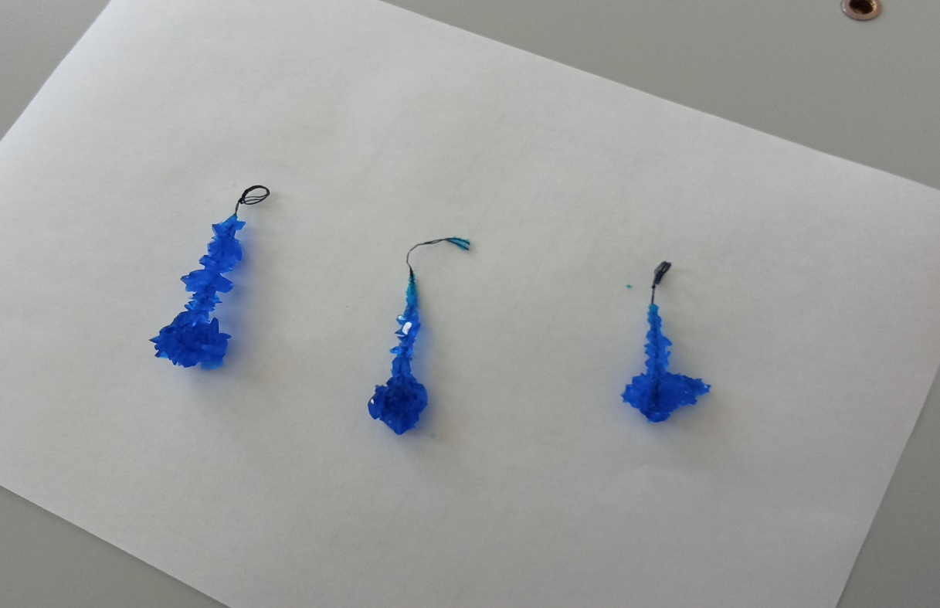
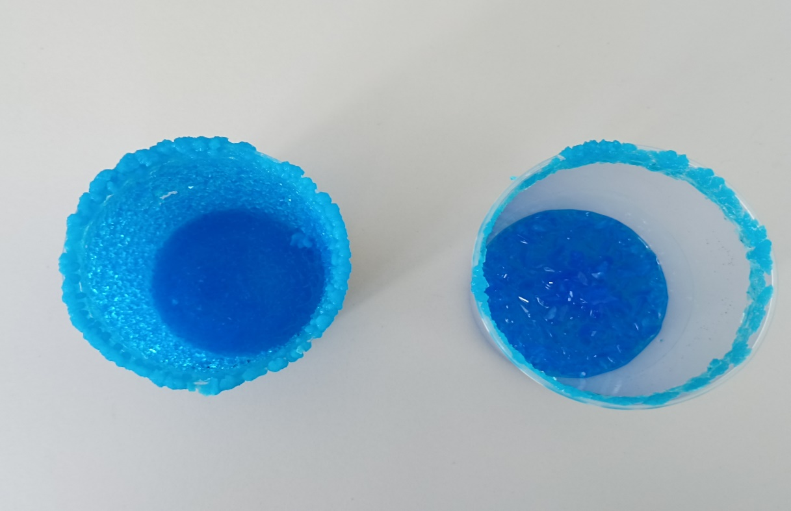
Влияние магнитного поля на рост кристаллов
Рассматривая размеры и количество получившихся кристаллов, можно сделать вывод, что в сосуде с обычными условиями кристаллов выросло меньше, но их размер больше, а в сосуде с усиленным магнитным полем – наоборот.
Рассматривая площадь разрастания кристаллов в сосудах, можно подвести итог, что площадь роста кристаллов в сосуде с обычными условиями меньше, а их размеры больше, в случае с сосудом с усиленным магнитным полем, то результаты противоположные.

Slide 19
Заключение
Исходя из проведённого эксперимента, я выяснила, что процесс роста кристаллов и их физические свойства, такие как объём и площадь, чувствительны к воздействию магнитного поля. Под воздействием магнитного поля непосредственно процесс роста кристаллов ускоряется, однако размеры самих кристаллов, выращенных в условиях усиленного магнитного поля, уменьшаются. Таким образом, так как физические свойства веществ, в том числе и размер, зависят от внутреннего расположения молекул, то магнитное поле негативно повлияло на расположение молекул медного купороса при образовании кристаллов, вследствие чего их размеры уменьшились. А с площадью результаты оказались противоположными, то есть, магнитное поле положительно влияет на увеличение площади разрастания кристаллов по сосуду.
По завершении моей работы хочется отметить, что поставленная цель достигнута, все задачи выполнены, а выдвинутая гипотеза оказалась полностью верна и подтверждена экспериментальным путём.

Slide 20
Спасибо за внимание!

